Slide 1

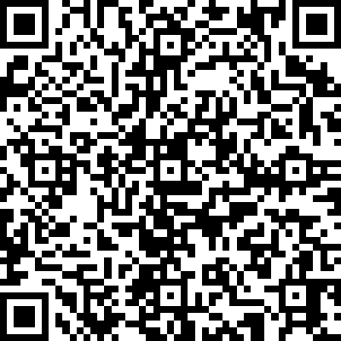

社会福祉法人
あなたの力を
必要としている
人がいます！
就職フェア
募集求人は
保育士・介護職員・生活支援員
看護職員・管理栄養士・調理員
介護支援専門員・保育補助員 ets.
丹波市HP
※就職フェア参加法人と求人は
丹波市ホームページをご覧ください →
１８法人
参加
８/24(土)
13：30～15：30
【受付開始 13:00～】
ゆめタウン
ふ・
・参加費無料
・申込み不要
・入退場自由
・服装自由 ※キッズスペースあり
・履歴書不要
・無資格 ＯＫ
・未経験 ＯＫ
ポップアップホール
（氷上町本郷300）
対象者
内 容
お問い合せ
・令和７年３月 新規
大学等卒業予定者
・就職説明会＆相談会
ハローワーク柏原
丹波市内の社会福祉法人
0795-72-1070
（既卒３年以内の者を含む）
・相談コーナー
（8：30～17：15）
・一般求職者
兵庫県福祉人材センター
丹波市・ハローワーク柏原
※雇用保険受給者の方は、当日、
受給資格者証をご持参下さい。
求職活動実績になります。
（UIJターン希望者を含む）
主 催：丹波市・丹波市社会福祉法人連絡協議会（ほっとかへんネット丹波）
兵庫労働局・ハローワーク柏原・丹（まごころ）ワークサポートたんば
後 援：社会福祉法人兵庫県社会福祉協議会 兵庫県福祉人材センター

Slide 2


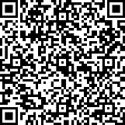

青垣福祉会
市島福祉会
春日福祉会
竹山愛育会
認定こども園あおがき
認定こども園いちじまこども園
認定こども園かすが花の子園
認定こども園あいいくの丘
認定こども園かすが森の子園
柏翔会
氷上町福祉会
みつみ福祉会
和田福祉会
認定こども園ミライズにじ
認定こども園いくさと
認定こども園さちよ
認定こども園ふたば
認定こども園ぬぬぎ
認定こども園みつみ、法人本部
障害児入所施設 春日学園
障害者支援施設 春日育成苑
障害者支援施設 みつみ学苑
特別養護老人ホーム おがわの里
兵庫サポートセンター
認定こども園ミライズそら
認定こども園わだ
南但愛育会
青葉福祉会
児童養護施設 睦の家
丹波市内社会福祉法人のご案内
特別養護老人ホーム 松寿園
恩鳥福祉会
敬寿記念会
五輪福祉会
三相園福祉会
指定障害者支援施設
ポプラの家
障害者通所施設
たんば園
特別養護老人ホーム
ふれあいの郷もくせい
養護老人ホーム 五輪荘
グループホーム のさか
特別養護老人ホーム
おかの花
養護老人ホーム
三相園
丹波柏原福祉会
丹波市社会福祉協議会
兵庫県社会福祉事業団
山路福祉会
特別養護老人ホーム
柏原けやき苑
ホームヘルプセンター
ケアマネジメントセンター
東部地域包括支援センター
法人事務局
特別養護老人ホーム
丹寿荘
特別養護老人ホーム 山路園
ケアハウス やまじいこい苑
デイサービスセンター やまじ
丹波市
の社会福祉法人で就職するあなたを
バックアップします！
福祉人材確保支援補助金
家賃補助金
就職時５万円、
就職継続後12ヶ月経過時５万円
引越しのための費用の一部を
上限10万円まで補助
家賃の一部を
月額上限１万５千円まで補助（３年間）
市内の福祉事業所に介護職員等として新たに就職した方
以下の要件をすべて満たす方
・市内の福祉事業所に介護職員
等として新たに就職した方
・市外から市内へ転入した方
以下の要件をすべて満たす方
・保育士や介護福祉士などの有資格者
・市内の福祉事業所に勤務するために
転入した方
・市内の福祉事業所に新たに就職した方
福祉資格の取得費用の一部を
上限10万円まで補助
福祉事業所で従事するめに必要な資格を取得された方
←詳しくはコチラ
丹波市ＨＰ
福祉の職場体験コーナー
兵庫県福祉人材センターがあなたをサポートします！
実際に福祉の職場を体験して、
雰囲気を感じてみませんか？
こんな方におすすめ！
・福祉の仕事に関心があるけど、経験のない方
最大５日間の職場体験ができます。
・就職する前に、 どんな施設か 体験してみたい方

